Slide 1
Индивидуальная работа
СОРТИРОВКА ВАГОНОВ
Работу выполнил:
Доронин Степан Русланович ИТХ-1

Slide 2
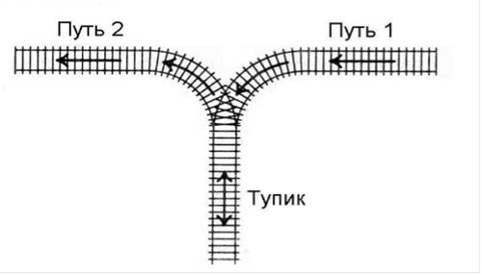
Описание задачи

Slide 3
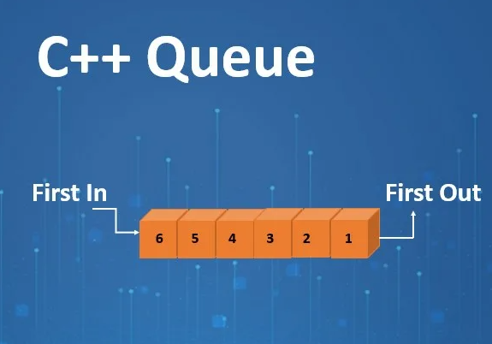
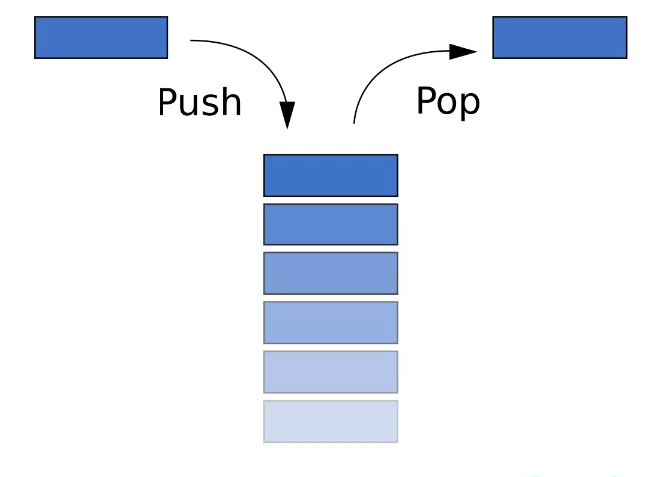
Методы решения
Очередь
Стек

Slide 4
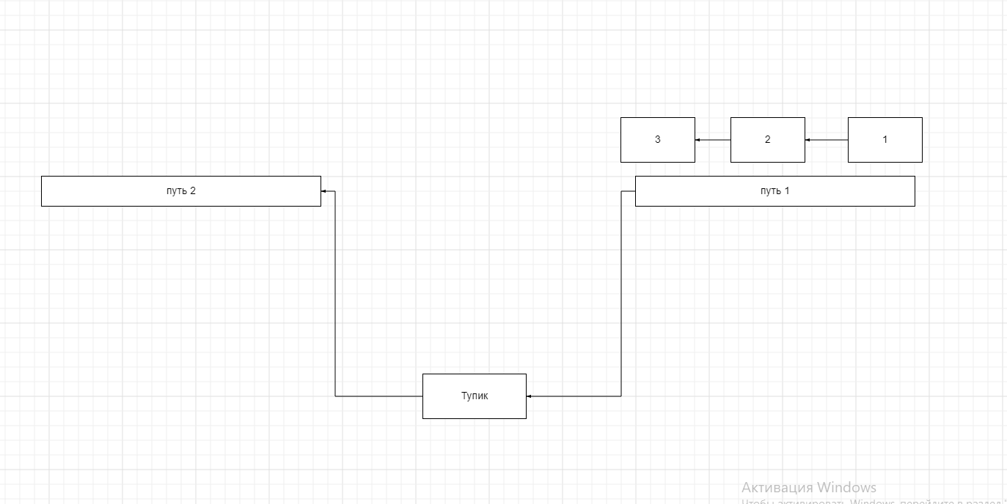

Slide 5
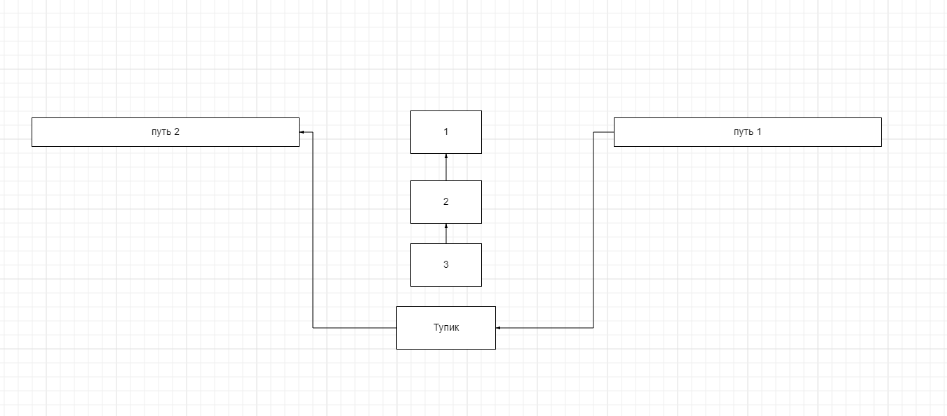

Slide 6
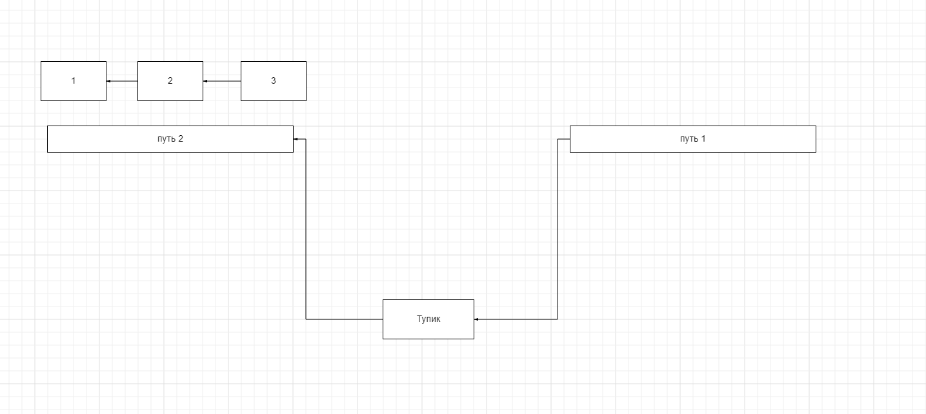

Slide 7


